Slide 1
Bài tập
Chia để trị

Slide 2
Bài 1
Câu 1
  Chứng minh rằng có thể nhân hai đa thức ax+b và cx+d chỉ với 3 phép nhân (gợi ý: một trong những phép nhân (a+b)(c+d))
    (ax+b)(cx+d) = acx² + (ad + bc)x + bd
    (a+b)(c+d) = ac + ad + bc + bd
    (ax+b)(cx+d) = acx² + (ad + bc)x + bd
    = acx²+((a + b)(c + d) - ac - bd)x+bd
    Chỉ cần thực hiện 3 phép nhân:
    ac, (a + b)(c + d), bd

Slide 3

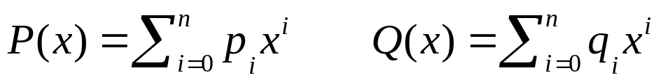
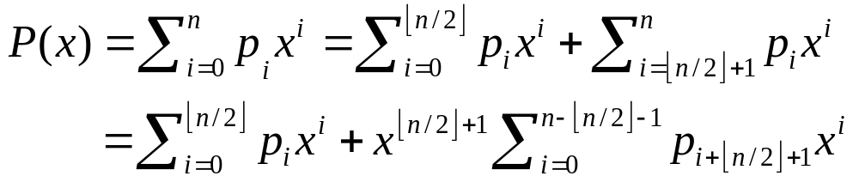
Bài 1
Câu 2a
  Xây dựng hai thuật toán chia để trị nhân hai đa thức với độ phức tạp
    Thuật toán thứ nhất cần phải chia đôi đa thức thành hai đa thức, một nửa có bậc n/2 (mũ [0..n/2]) và một nửa có bậc n (mũ [n/2+1..n])
    Gọi P(x) và Q(x) là hai đa thức cần thực hiện phép nhân.
    Phân tích

Slide 4
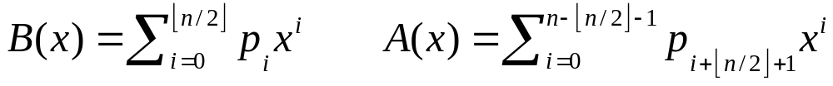


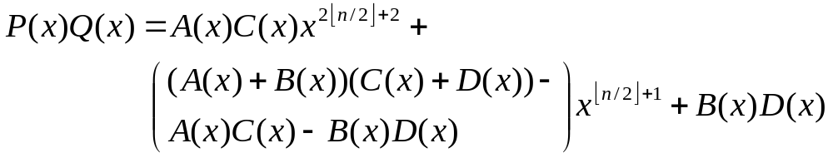
Bài 1
Câu 2a (tiếp)
    Đặt A(x) và B(x) là các đa thức sau
    Vậy
    với A và B là các đa thức có bậc lớn nhất là ⎣n/2⎦
    Tương tự Q(x) được phân tích thành
    Vận dụng kết quả câu 1, ta có

Slide 5
Bài 1
Câu 2a (tiếp)
    Như thế, phép nhân hai đa thức bậc lớn nhất n chuyển thành 3 phép nhân 2 hai đa thức bậc lớn nhất là ⎣n/2⎦: AC, BD, (A+B)(C+D)
    Thuật toán
nhandathuc1 (P, Q, n)
begin
if (n = 0) then return (P.Q)
else
Chia P và Q thành 4 đa thức bậc ⎣n/2⎦: A, B, C, D
r = nhandathuc1(A,C,n/2)
s = nhandathuc1(B,D,n/2)
t = nhandathuc1(A+B,C+D,n/2)
kq = r.x^{2⎣n/2⎦+2} + (t-s-r).x^{⎣n/2⎦+1} + s
return (kq)
endif
end

Slide 6
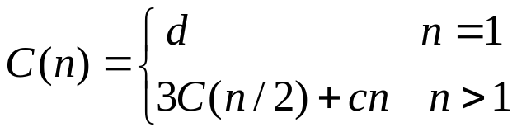

Bài 1
Câu 2a (tiếp)
    Độ phức tạp
    Các phép cộng hai đa thức bậc n và phép nhân đa thức bậc n với x^{k} cần cn phép nhân, với c là một hằng số
    Vậy từ thuật toán, ta có
    với c và d là các hằng số
    Giải hệ thức truy hồi, ta có

Slide 7
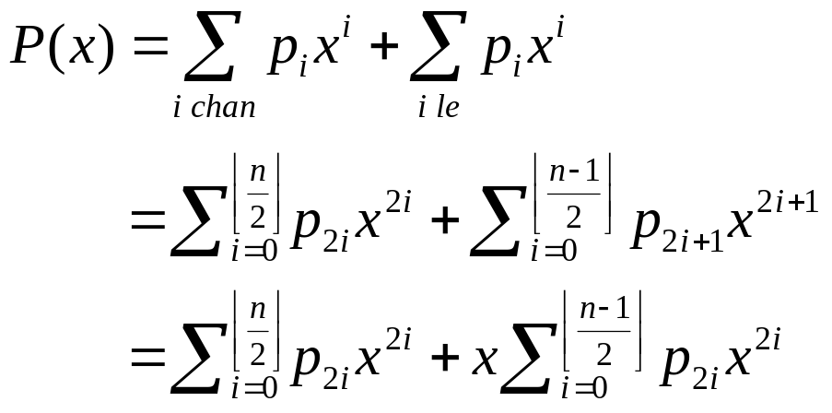
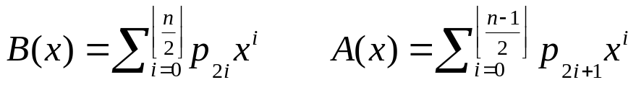
Bài 1
Câu 2b
  Xây dựng hai thuật toán chia để trị nhân hai đa thức với độ phức tạp
    Thuật toán thứ hai cần phải chia đôi đa thức thành hai đa thức, một nửa có mũ là chẵn, một nửa có mũ là lẽ
    Phân tích
    Đặt A và B là các đa thức

Slide 8
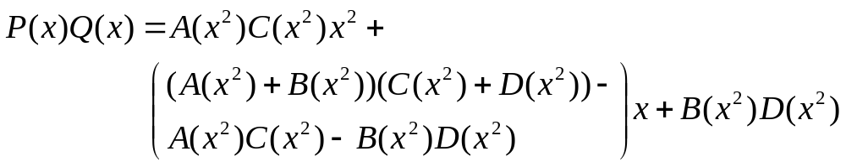
Bài 1
Câu 2b (tiếp)
    A và B là các đa thức có bậc lớn nhất là ⎣n/2⎦
    Vậy P(x) = A(x²).x + B(x²)
    Tương tự Q(x) = C(x²).x + D(x²)
    Vận dụng kết quả câu 1, ta có
  Như thế, phép nhân hai đa thức bậc lớn nhất n chuyển thành 3 phép nhân 2 hai đa thức bậc lớn nhất là ⎣n/2⎦: AC, BD, (A+B)(C+D)

Slide 9
Bài 1
Câu 2b (tiếp)
  Thuật toán
nhandathuc2 (P, Q, n)
begin
if (n = 1) then return (P.Q)
else
Chia P và Q thành 4 đa thức bậc ⎣n/2⎦: A, B, C, D
r = nhandathuc2(A,C,n/2)
s = nhandathuc2(B,D,n/2)
t = nhandathuc2(A+B,C+D,n/2)
Chuyển r(x), s(x) và t(x) thành r(x²), s(x²) và t(x²)
kq = r.x² + (t-s-r).x + s
return (kq)
endif
end

Slide 10
Bài 1
Câu 2b (tiếp)
    Độ phức tạp
    Các phép cộng hai đa thức bậc n, phép nhân đa thức bậc n với x^{k} và phép chuyển đa thức A(x) thành A(x²) cần cn phép nhân, với c là một hằng số
    Vậy từ thuật toán, ta có
    với c và d là các hằng số
    Giải hệ thức truy hồi, ta có

Slide 11
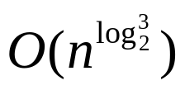
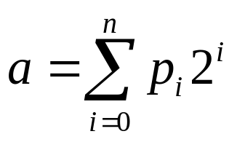
Bài 1
Câu 3
  Chứng minh rằng hai số nguyên được biểu diễn bởi n bít có thể được nhân bởi thuật toán có độ phức tạp
    Một số nguyên a được biểu diễn bởi
    Có thể xem là một đa thức bậc n
    Áp dụng kết quả câu 2

